Slide 1
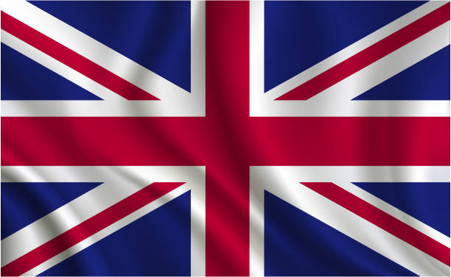
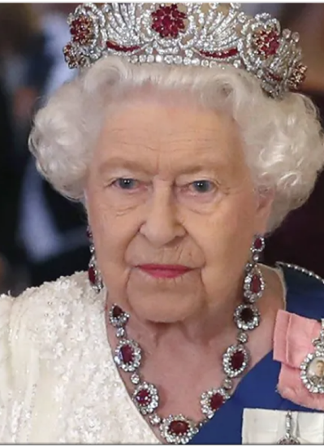
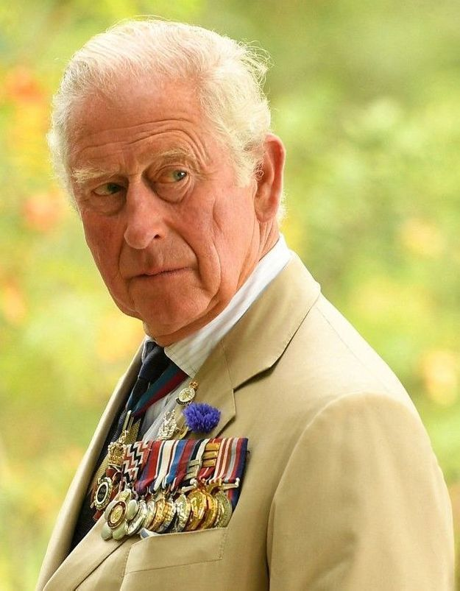
La famille Royale Anglaise
Chloé & Meï – Linh
21 Avril 2022

Slide 2
SOMMAIRE
1:Prince William et Kate Middleton
2:Henry de Sussez et Meghan Markle
3:Leurs rôles
4:Buckingham Palace
5:Quiz

Slide 3
Prince William et Kate Middleton

Slide 4
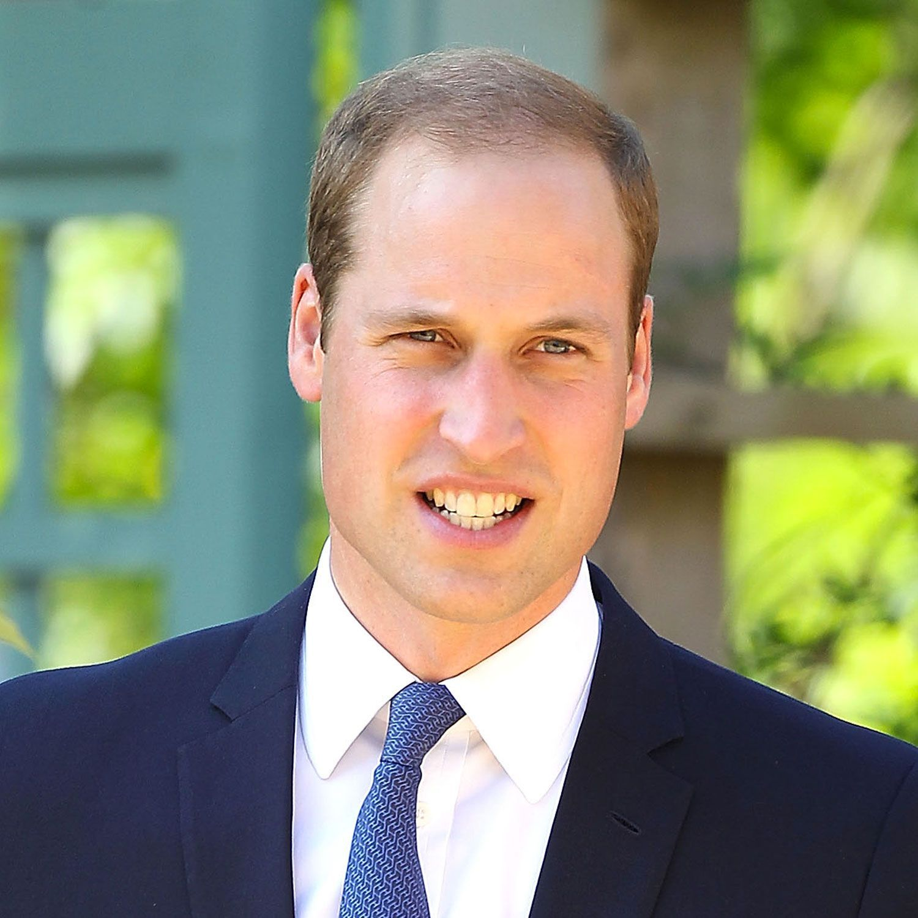
Le prince William
Le prince William duc de Cambrige
est né le 21 avril 1982 à Londres.
Il est le fils ainé du prince de Galles
et de Diana Spencer.
Il est placé deuxième dans l’ordre de succession
au trône après son père.

Slide 5
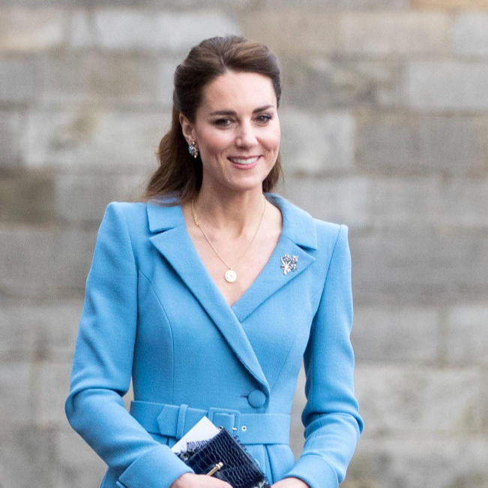
Kate Middleton
Kate Middleton est une aristocrate
Britannique, épouse du prince William.
Son vrai nom est Catherine Middleton.
Elle est née le 9 janvier 1982 à Reading
au Royaume-Uni. Elle est devenue
membre de la famille royale et aussi
Duchesse de Cambridge.

Slide 6
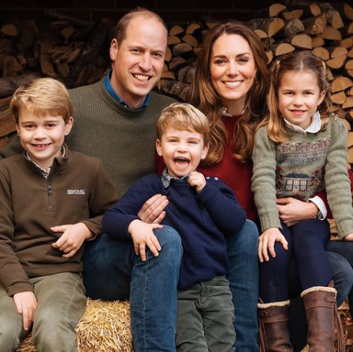
Leur rencontre, mariage et enfants
Leur rencontre:
William serait tombait sous le charme
de Kate lors d’un défilé.
Leur mariage:
William a épousé Catherine Middleton
le 29 avril 2011.
Leur enfants:
William et Kate sont les parents de
trois enfants, George, Charlotte et Louis.

Slide 7
Henry de Sussez et Meghan Markle

Slide 8
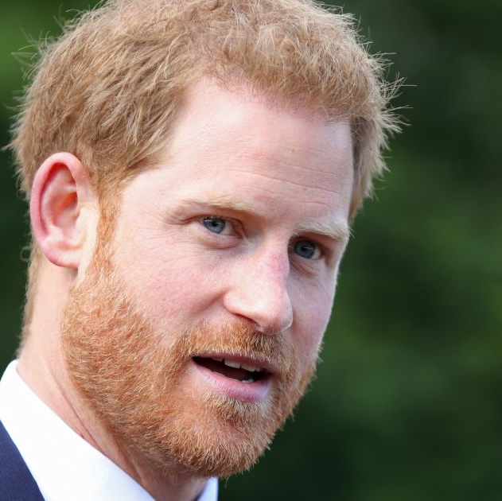
Henry de Sussez
Le prince Henry duc de Sussez,
appelé prince Harry.
Née le 15 septembre 1984 à Londres,
est le petit frère de William.
Il est placé sixième dans l’ordre de
succession au trône, après son père,
son frère et les trois enfants de ce dernier.

Slide 9
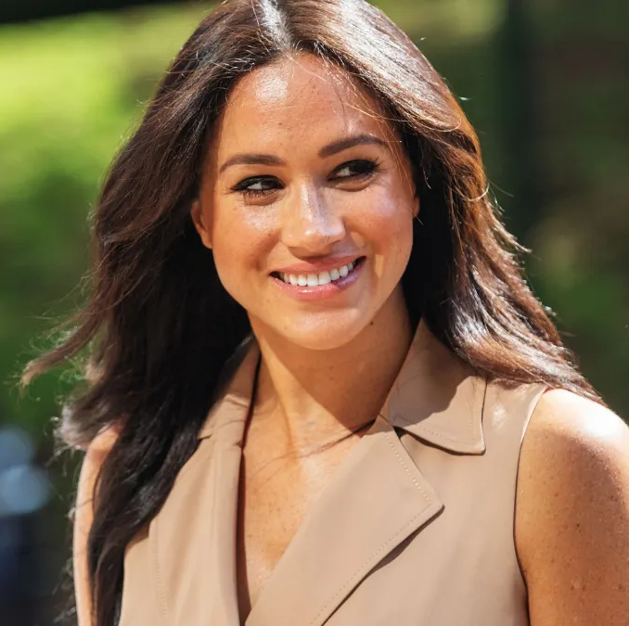
Meghan Markle
Elle est née le 4 août 1981 à Los Angeles.
Elle est actrice et elle a décrochée un rôle.
Dans la série canadienne Suits: Avocat sur
mesure.

Slide 10
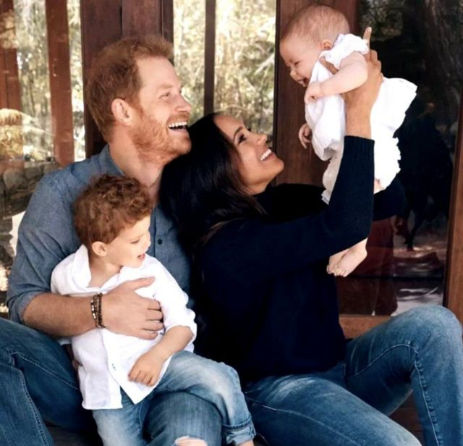
Leur rencontre, mariage et enfants
Leur rencontre :
Le prince Harry et Meghan se sont rencontrés
par l’intermédiaire d’un ami en commun.
Ils décident de se connaitre en vacances ensemble.
Leur mariage:
Harry a épousé Meghan le 19 mai 2018.
Leurs enfants:
Henry et Meghan sont les parents
De deux enfants Archie et Lilibet.

Slide 11
Leurs rôles

Slide 12
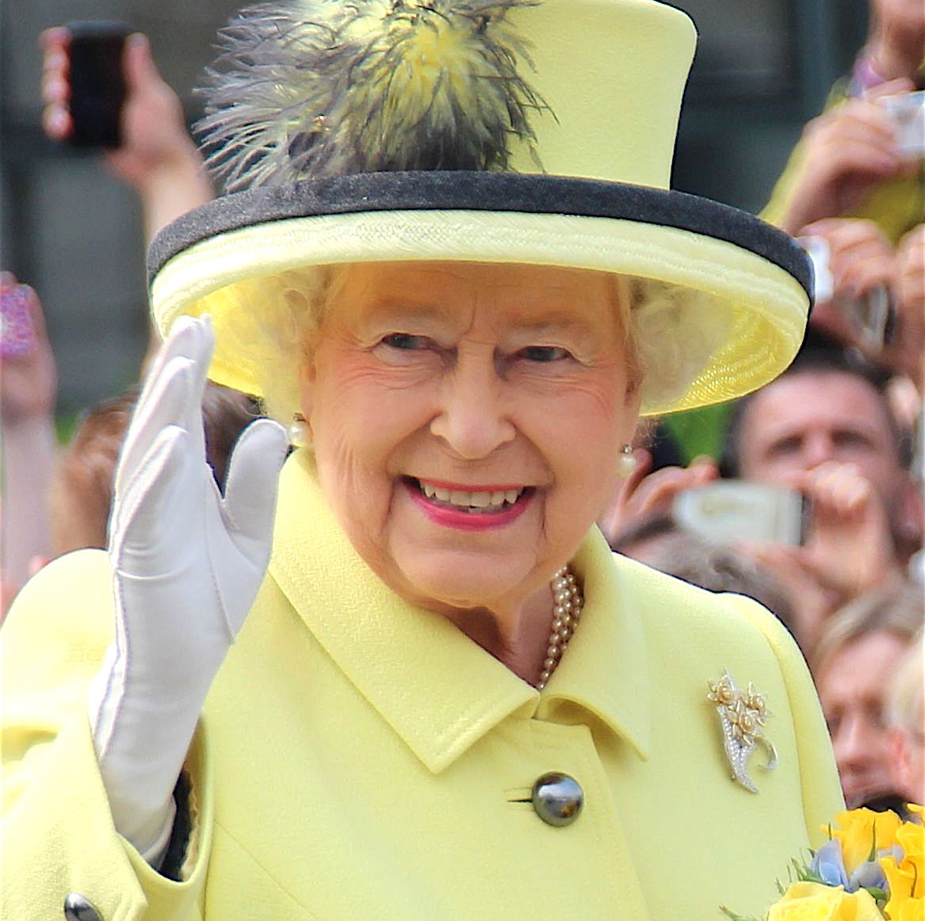
Les rôles de la reine Elisabeth II
Elisabeth est le souverain de sept
Etats indépendants du Commonwealth.
L’ Afrique du Sud, l’ Australie, le Canada,
Ceylan, la Nouvelle-Zélande, le Paskistan
et le Royaume-Uni.

Slide 13
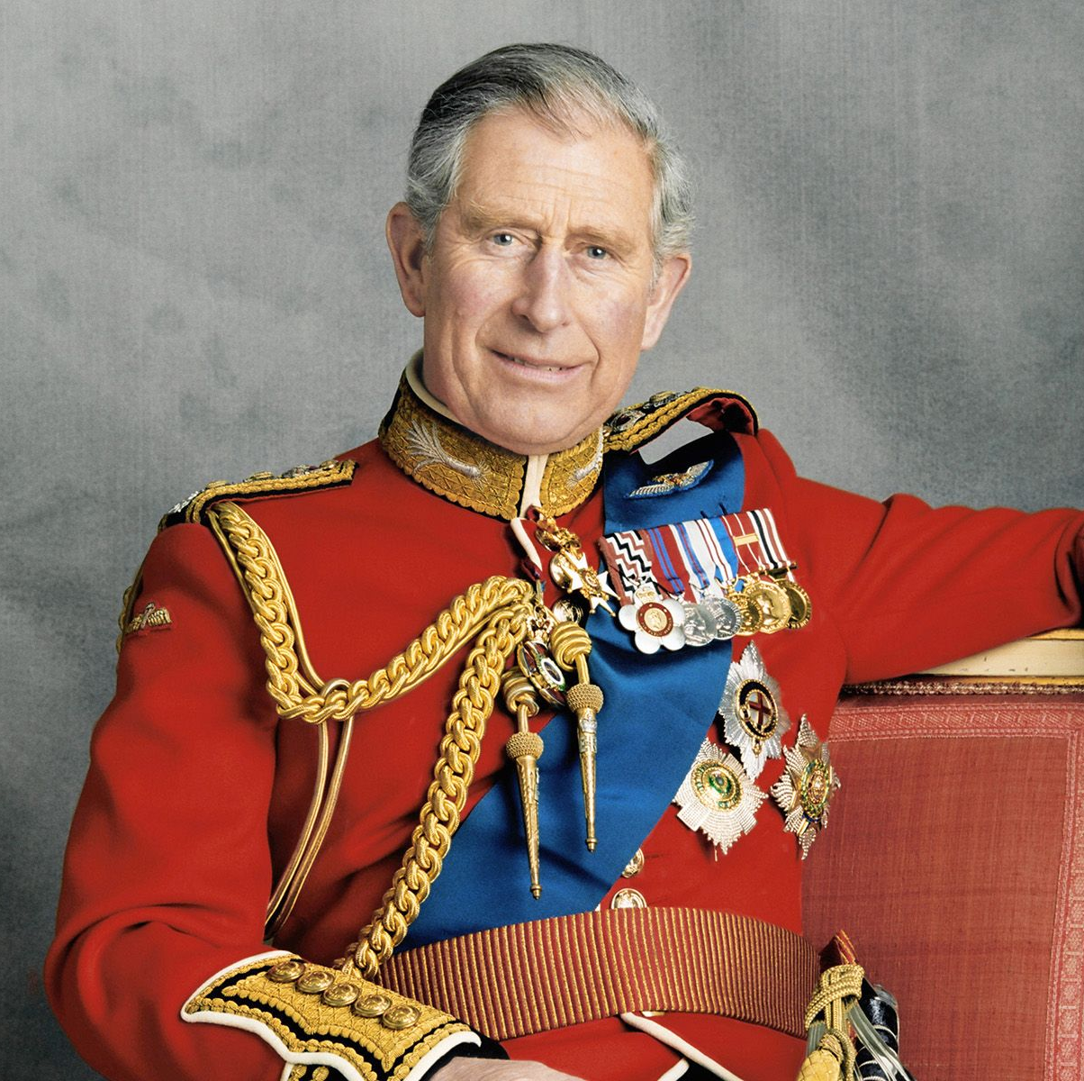
Les rôles de Charles
En tant que prince, Charles occupe
les rôles de:
Prince de Galles, Duc de Cournaille,
Duc de Rothesay et Duc d’Edimbourg.

Slide 14
Buckingham Palace

Slide 15
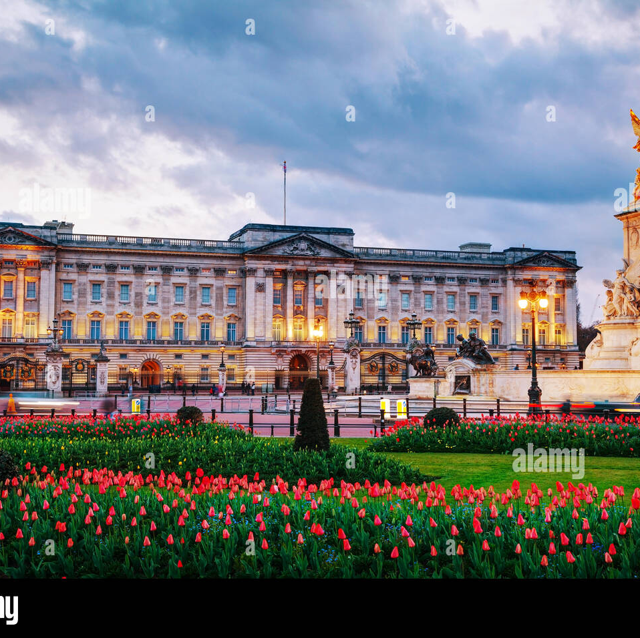
Buckingham Palace
Il est situé à Londres, c’est la
résidence officielle de la famille royale.
C’est aussi le lieu des grands événements
royaux et un lieu touristique.
Mais en été uniquement la reine y
réside avec sa famille.

Slide 16
Quiz

Slide 17
1: Combien d’arrière-petit-enfant à la reine Elisabeth II ?
9

Slide 18
2: Quelle est le surnom de Lady Diana ?
Lady Di

Slide 19
3: Avec qui le prince Charles s’est il remarié après la mort de Lady Diana ?
Camilla Parker Boowles

Slide 20
4: Quand est né le prince Harry ?
Le 15 septembre 1984

Slide 21
5: Dans quelle série Meghan Markle a- t-elle jouée ?
Suits: Avocat sur mesure.

Slide 22
Merci de nous avoir écouter

Slide 23
Avez-vous des questions?

